Slide 1
Clase de la semana del 22 de junio al 26 de junio
No hay que hacer nada con este PPT porque se explicará en la clase.
En esa clase se usará el libro para completar algunas actividades.
Si no tienes el libro, las páginas a usar van adjuntas en un documento word en material académico

Slide 2
English Class
Second grade 2020

Slide 3
INSTRUCCIONES
1. SILENCIAR EL MICRÓFONO AL ENTRAR A LA CLASE.
2. SI EL INTERNET FALLA SE RECOMIENDA APAGAR LA CAMARA.
3. USAR EL CHAT PARA PREGUNTAR O LEVANTAR LA MANO.
4. PARA PARTICIPAR PRENDER EL MICRÓFONO (solo si el profesor/a se lo indica).
5. TENER EL LIBRO A MANO Y EL CUADERNO.
6. SER RESPETUOSO Y UTILIZAR UN LENGUAJE APROPIADO.

Slide 4
Dear all, here you have the objectives for today´s class
Identify the months of the year talk about the seasons of the year

Slide 6
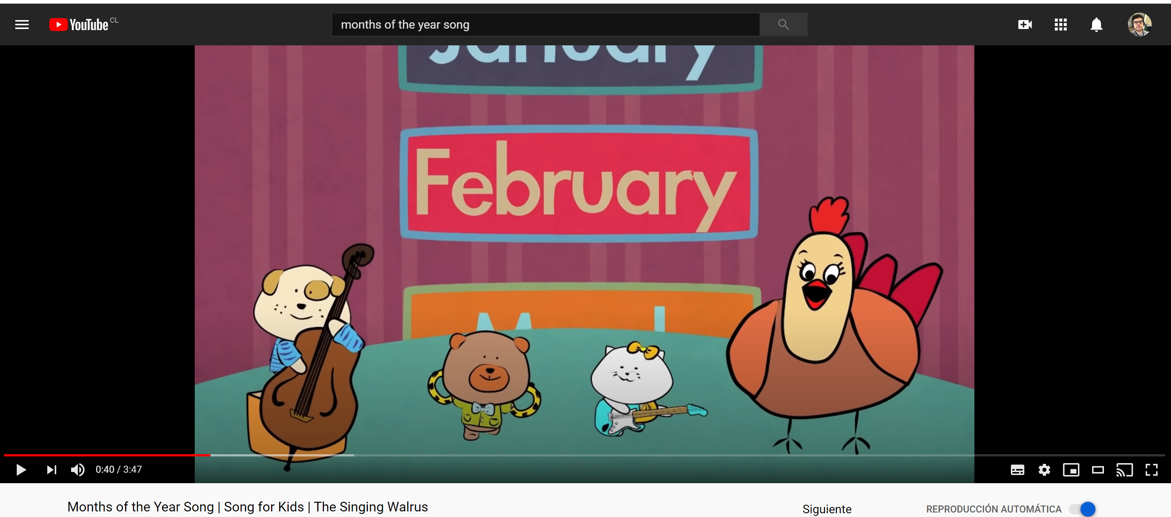
https://www.youtube.com/watch?v=Fe9bnYRzFvk

Slide 7
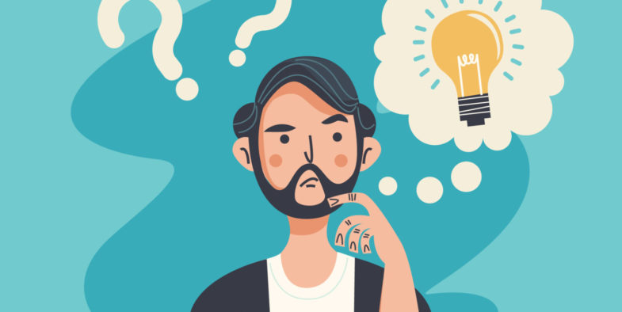
Why is important to know the months of the year?

